Slide 1
THIẾT KẾ BỘ VI XỬ LÝ 4 LÕI RISC-V
Dựa trên kiến trúc tập lệnh RV32IMA
Kiến trúc RTL, MMU/TLB, cache coherence MSI, AHB-Lite, AXI4 và định hướng hiện thực FPGA
Vũ Thành Lam - 23520840
Võ Lê Phước Lâm - 23520838
Giảng viên hướng dẫn: TS. Nguyễn Minh Sơn
Notes:
Mở đầu bằng mục tiêu của đề tài: xây dựng một hệ thống xử lý bốn lõi có đầy đủ đường xử lý, quản lý bộ nhớ, cache coherence và giao tiếp hệ thống. Người nghe đã biết logic số, HDL và SoC, vì vậy phần trình bày tập trung vào ranh giới block, luồng dữ liệu và các quyết định thiết kế.
Nguồn: đề cương KLTN và Risc_V_new/README.md.

Slide 2
Bài toán xử lý đồng thời trong hệ thống nhúng
Ví dụ định hướng: máy tính bay UAV
Một bộ xử lý phải phục vụ nhiều luồng thời gian thực
Phân chia tải theo lõi
Thu nhận và lọc dữ liệu cảm biến
Core 0
Sensor fusion
Điều khiển bay và ước lượng trạng thái
Core 1
Control loop
Telemetry, logging và giao tiếp ngoại vi
Core 2
Navigation
Tác vụ song song cần chia sẻ dữ liệu đúng
Core 3
Telemetry / logging
RV32A + coherence bảo vệ dữ liệu dùng chung
Thiết kế bộ vi xử lý 4 lõi RISC-V RV32IMA
02
Notes:
Điểm chính cần truyền đạt: đa lõi giải quyết khả năng thực thi đồng thời, nhưng đồng thời tạo ra bài toán chia sẻ bộ nhớ. RV32A cung cấp thao tác nguyên tử ở mức ISA. Cache coherence bảo đảm các lõi quan sát dữ liệu nhất quán.
Nguồn: 23520840_23520838_DeCuongKLTN.docx.

Slide 3
Khoảng trống nghiên cứu và hai mục tiêu chính
Khoảng trống
Mục tiêu 1
Các nền tảng trước chủ yếu dừng ở một hoặc hai lõi
Thiết kế hệ thống 4 lõi RV32IMA có MMU/TLB, L1/L2, MSI, AHB-Lite, AXI4 và DMA
Cache nhiều cấp, MMU và coherence chưa được tích hợp trong cùng một hệ
Kịch bản FPGA thường chưa chứng minh luồng nạp chương trình từ storage
Mục tiêu 2
Mô phỏng RTL tự kiểm, tổng hợp, đánh giá tài nguyên và chạy kịch bản tự động trên FPGA
Thiết kế bộ vi xử lý 4 lõi RISC-V RV32IMA
03
Notes:
Không mô tả đề tài như một bản vá cho đề tài cũ. Hãy bắt đầu từ nhu cầu ứng dụng, sau đó dùng các công trình trước để định vị phạm vi đóng góp. Hai mục tiêu này khớp với đề cương đã chỉnh sửa.

Slide 4
Phạm vi và quyết định kiến trúc
ISA và lõi
Bộ nhớ
Hệ thống
RV32I + M + A
MMU Sv32 theo từng lõi
AHB-Lite phía core/L2
Pipeline 5 tầng
TLB 16 entry + superpage
AXI4 phía DRAM/DMA
CSR, trap, M/S/U
L1 I/D riêng, L2 dùng chung
DMA chưa là coherence master
Không triển khai F, D, C
Coherence MSI blocking
FPGA end-to-end còn phải chứng minh
Ưu tiên correctness và khả năng kiểm chứng trước throughput
Thiết kế bộ vi xử lý 4 lõi RISC-V RV32IMA
04
Notes:
Nhấn mạnh các giới hạn để tránh người nghe hiểu nhầm đây là một CPU thương mại hoàn chỉnh. Coherence manager hiện tuần tự hóa một transaction toàn hệ thống. Thiết kế chọn độ đơn giản để có thể kiểm chứng trong phạm vi khóa luận.
Nguồn: Risc_V_new/README.md mục -1.7.3.

Slide 5
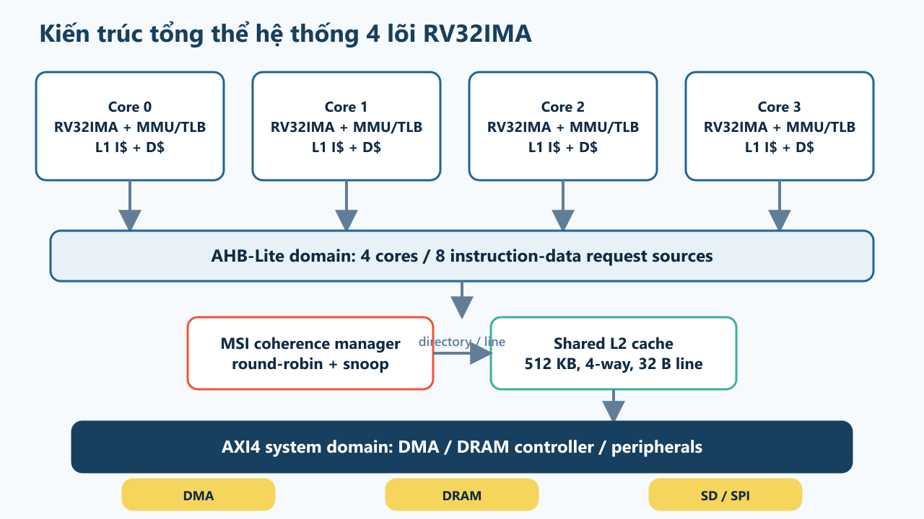
Kiến trúc tổng thể hệ thống
Thiết kế bộ vi xử lý 4 lõi RISC-V RV32IMA
05
Notes:
Đọc sơ đồ từ trên xuống. Mỗi lõi có pipeline, MMU/TLB và L1 riêng. AHB-Lite tập trung các request. Coherence manager phối hợp snoop và L2. AXI4 nối hệ thống đến DMA, DRAM và ngoại vi. Hình nguồn: docs/architecture/system_overview.svg.

Slide 6
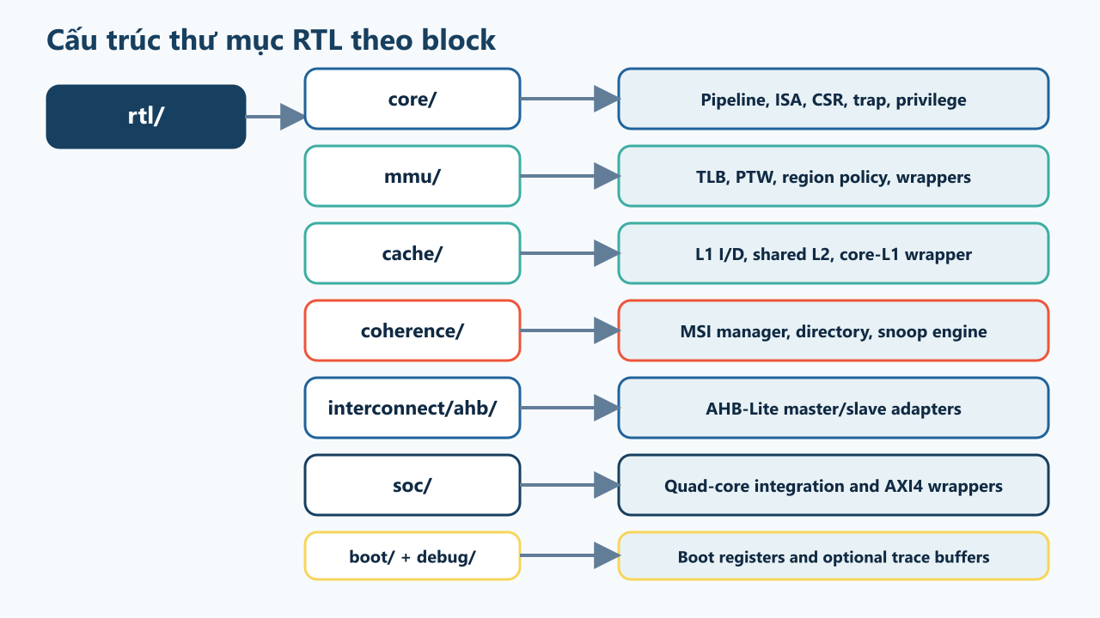
Cấu trúc mã RTL theo block
Module và interface giữ nguyên; chỉ thay đổi vị trí source
Thiết kế bộ vi xử lý 4 lõi RISC-V RV32IMA
06
Notes:
Cây thư mục giúp người mới tìm đúng block trước khi đọc code. files.f là danh sách source chuẩn. Ba script Vivado đã dùng hàm tìm file đệ quy nên không còn giả định source nằm phẳng ở rtl/. Hình nguồn: docs/architecture/rtl_tree.svg.

Slide 7
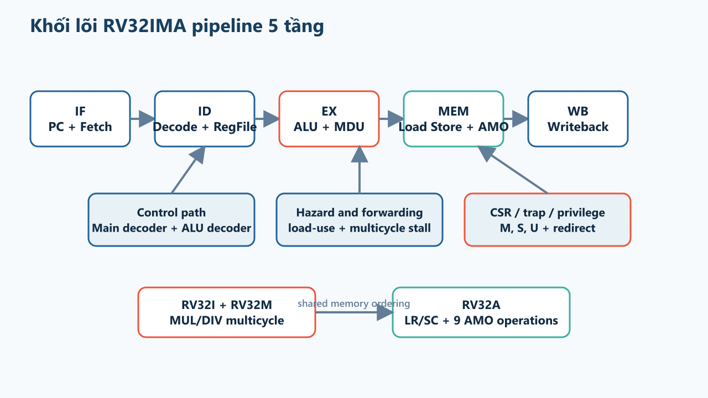
Lõi RV32IMA pipeline 5 tầng
Stall ngoài đóng băng pipeline khi MMU walk, cache miss hoặc maintenance
Thiết kế bộ vi xử lý 4 lõi RISC-V RV32IMA
07
Notes:
Pipeline gồm IF, ID, EX, MEM và WB. Hazard unit xử lý forwarding, load-use và MDU nhiều chu kỳ. RV32A đi qua memory stage. CSR/trap unit tạo redirect và cung cấp satp, SUM, MXR cho MMU. Hình nguồn: docs/architecture/core_pipeline.svg; RTL: rtl/core/.

Slide 8
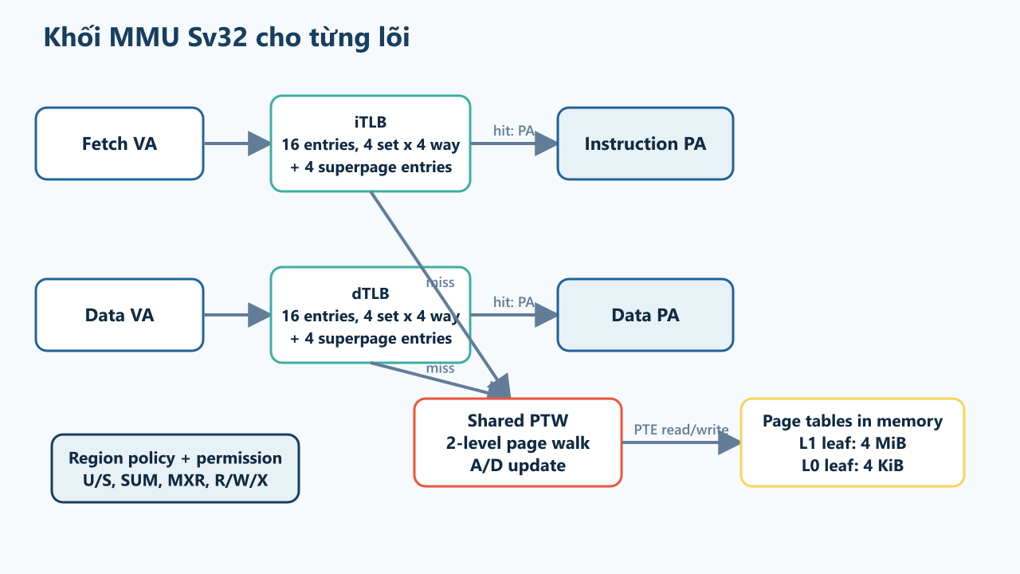
MMU Sv32 theo từng lõi
TLB hit trả PA trực tiếp; TLB miss khóa lõi, PTW đọc PTE, cập nhật A/D rồi refill
Thiết kế bộ vi xử lý 4 lõi RISC-V RV32IMA
08
Notes:
Mỗi lõi có iTLB và dTLB 4 set x 4 way, cộng super-TLB cho trang 4 MiB. Hai phía dùng chung PTW hai cấp. Region policy chặn sớm truy cập sai vùng. U/S, SUM, MXR và quyền R/W/X được kiểm tra ở cả hit và refill. Hình nguồn: docs/architecture/mmu.svg; RTL: rtl/mmu/.

Slide 9
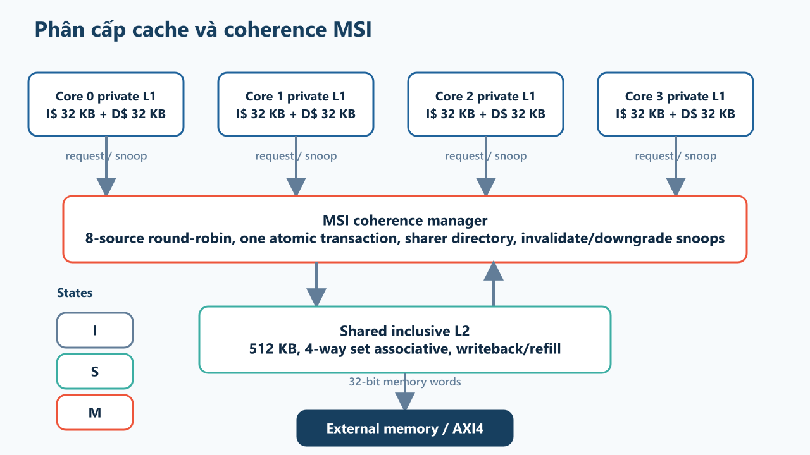
Phân cấp cache và coherence MSI
Thiết kế bộ vi xử lý 4 lõi RISC-V RV32IMA
09
Notes:
L1 D-cache lưu ba trạng thái I, S, M. Read miss nhận S. Write hit S phải phát RFO trước khi lên M. BusRd vào owner M buộc owner cung cấp dữ liệu và hạ xuống S. BusRdX invalidate các sharer. Hệ thống tuần tự hóa transaction để giảm race. Hình nguồn: docs/architecture/cache_coherence.svg; RTL: rtl/cache và rtl/coherence.

Slide 10
Ba luồng giao dịch MSI quan trọng
Read miss
I
BusRd
S
Nhận line từ owner, L2 hoặc DRAM
Write upgrade
S
RFO + invalidate
M
Chỉ ghi sau khi các sharer đã ack
Remote read
M
Snoop BusRd
S
Owner forward dirty line và cập nhật L2
Directory chỉ lưu sharer bitmap; MSI bảo đảm M có đúng một owner
Thiết kế bộ vi xử lý 4 lõi RISC-V RV32IMA
10
Notes:
Slide này giải thích hành vi giao thức bằng ba ví dụ thay vì trình bày toàn bộ FSM. Điểm cần nhấn mạnh: MSI bỏ trạng thái Exclusive nên mọi chuyển S sang M đều quan sát được trên bus. Điều đó làm directory đơn giản hơn nhưng tăng một giao dịch upgrade.

Slide 11
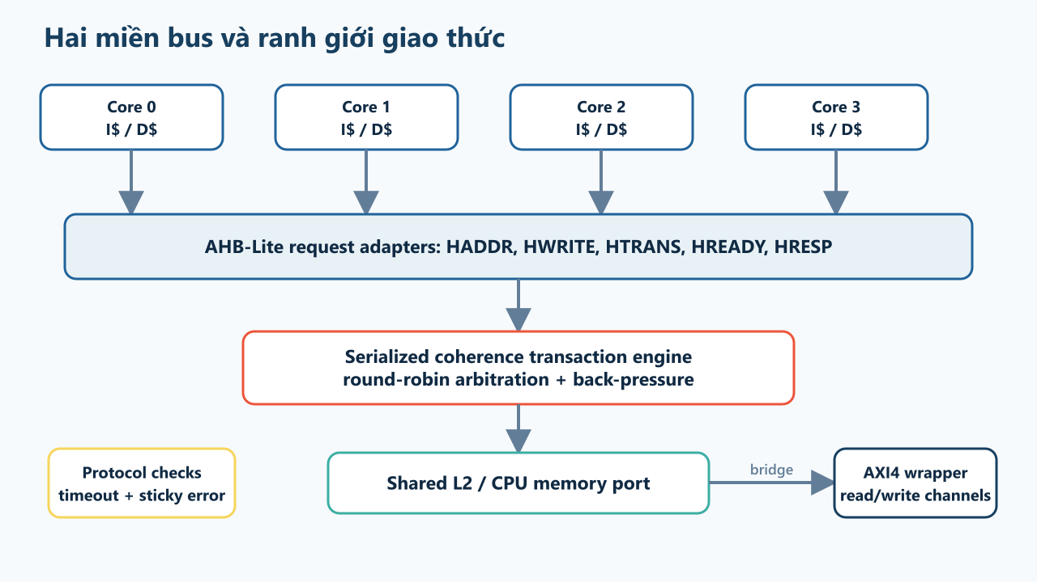
AHB-Lite và AXI4 giữ hai vai trò khác nhau
Thiết kế bộ vi xử lý 4 lõi RISC-V RV32IMA
11
Notes:
AHB-Lite dùng ở ranh giới request từ L1 đến coherence engine. AXI4 là interface hệ thống cho memory controller và DMA. Hai bus không phải hai lựa chọn thay thế. Hình nguồn: docs/architecture/bus_domains.svg; RTL: rtl/interconnect/ahb và rtl/soc.

Slide 12
Giao dịch AHB-Lite qua cache adapter
Một request cache được tách thành address phase và data/response phase
1 Address
2 Wait
3 Response
HADDR, HWRITE, HTRANS, HMASTLOCK
HREADY giữ low khi coherence manager đang bận
HRDATA hoặc write acknowledgement; HRESP báo lỗi
RFO sử dụng HMASTLOCK để không mất ý nghĩa giành quyền ghi. Adapter slave giữ backend valid đến khi coherence manager nhận request.
Thiết kế bộ vi xử lý 4 lõi RISC-V RV32IMA
12
Notes:
Giải thích back-pressure: cache giữ request, AHB adapter giữ HREADY thấp trong lúc backend chưa sẵn sàng. RFO được phân biệt với read thường bằng HMASTLOCK. Regression AHB đã kiểm tra HREADY, RFO, invalidate, owner forward và full-line writeback.

Slide 13
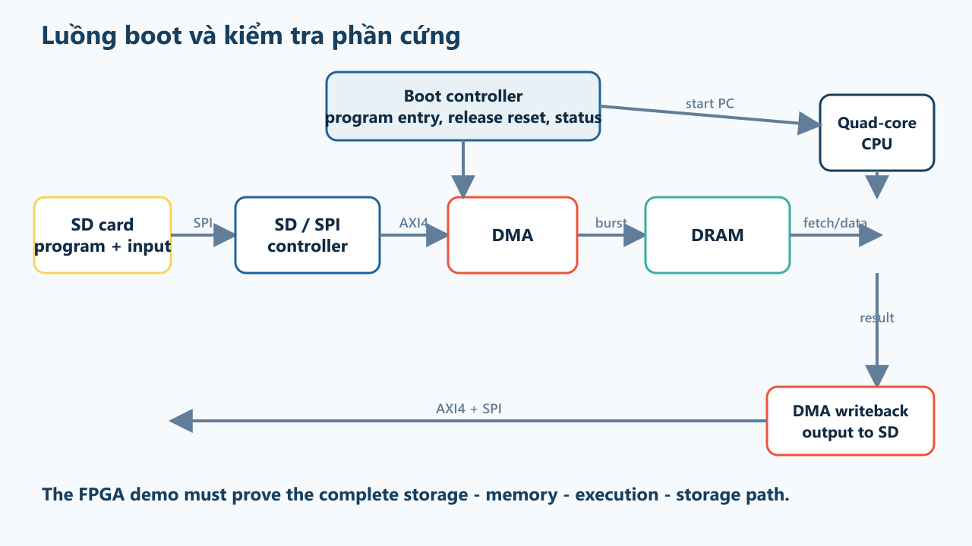
Luồng boot, DMA và kiểm tra end-to-end
Thiết kế bộ vi xử lý 4 lõi RISC-V RV32IMA
13
Notes:
Kịch bản cuối không nạp sẵn chương trình vào BlockRAM để chạy trực tiếp. Dữ liệu đi từ storage vào DRAM, boot controller đặt entry point và thả core, CPU thực thi, kết quả được ghi lại storage. Đường SD cụ thể phụ thuộc board: VCU129 cần xác nhận kết nối vật lý; Genesys ZU-5EV dùng PS-mediated SD. Hình nguồn: docs/architecture/boot_flow.svg.

Slide 14
CSR, trap và chế độ đặc quyền
Nguồn sự kiện
Đầu ra hệ thống
csr_trap_unit
ECALL, EBREAK, illegal instruction
Trap vector và cause
CSR M/S
Instruction/data page fault
MMU enable / flush
CurrentPriv M/S/U
MRET, SRET và SFENCE.VMA
Delegation
Quyền truy cập U/S
PC redirect
Địa chỉ lỗi mtval/stval
satp, SUM, MXR
Giới hạn còn theo dõi: regression medeleg/ECALL đặc quyền chưa sạch hoàn toàn
Thiết kế bộ vi xử lý 4 lõi RISC-V RV32IMA
14
Notes:
Không tuyên bố privilege hoàn tất tuyệt đối. README ghi rõ tb_csr_priv còn ba check lỗi ở đường medeleg/cause. Các test MMU, CSR_MMU_BITS và CSR_TRAP đã PASS. RTL thuộc rtl/core/csr_trap_unit.v và sys_decoder.v.

Slide 15
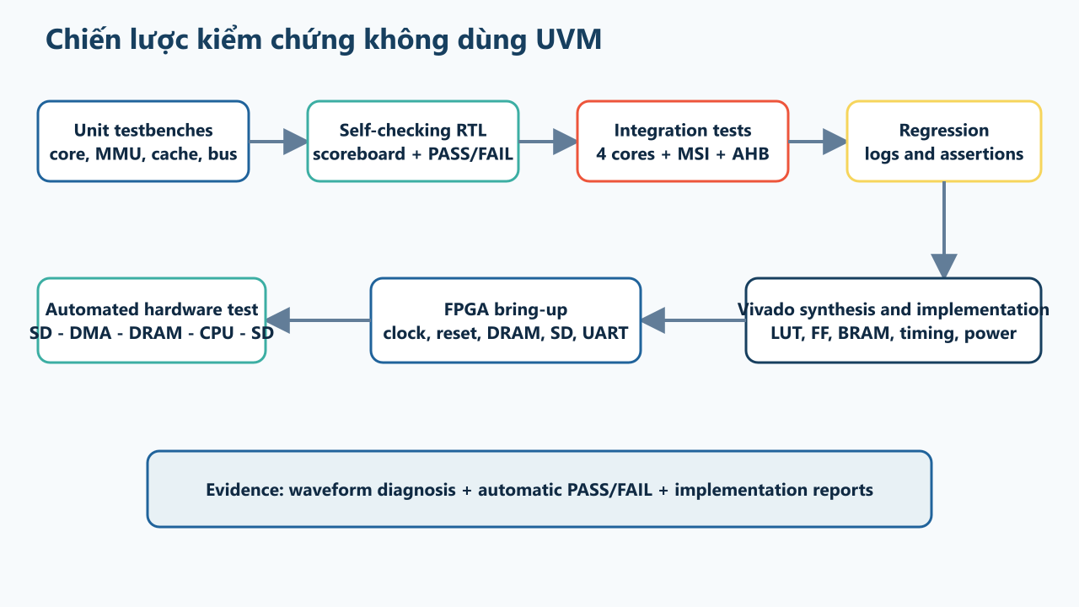
Chiến lược kiểm chứng không dùng UVM
Thiết kế bộ vi xử lý 4 lõi RISC-V RV32IMA
15
Notes:
Waveform dùng để chẩn đoán, không phải bằng chứng duy nhất. Mỗi testbench tự kiểm phải phát PASS/FAIL. Sau unit test là integration, regression, synthesis và hardware test. UVM nằm ngoài phạm vi để dành thời gian cho tích hợp toàn hệ thống và FPGA. Hình nguồn: docs/architecture/verification.svg.

Slide 16
Bằng chứng mô phỏng RTL hiện có
Kết quả đã chạy lại sau khi tổ chức thư mục
MSI_COHERENCE_TB
PASS
I/S/M, 4 sharer, eviction, flush, AMO
MSI_COHERENCE_AHB_TB
PASS
RFO/HMASTLOCK, HREADY, snoop, writeback
MMU_ADVANCED / UPGRADE / POLICY
PASS
U/S, SUM/MXR, A/D, superpage, region
CACHE_FENCE_I / AMO / LRSC
PASS
Pipeline đến cache và coherence
CSR privilege delegation
OPEN
medeleg/cause còn lỗi cần sửa
Thiết kế bộ vi xử lý 4 lõi RISC-V RV32IMA
16
Notes:
Hai test coherence được chạy lại trong phiên này sau khi di chuyển source. Cả hai PASS. Các test MMU và cache khác dựa trên log đã ghi trong README. Không gộp lỗi privilege vào kết luận MMU.
Nguồn: Risc_V_new/README.md và log regression hiện tại.

Slide 17
Kịch bản đánh giá trên FPGA
Workload đề xuất
Chỉ số cần thu
Compute-bound: vùng dữ liệu độc lập
PASS/FAIL và dữ liệu đầu ra
Memory-bound: duyệt mảng lớn
Cycle, thời gian, speedup 1/2/4 lõi
Producer-consumer: dữ liệu dùng chung
L1/L2 hit-miss và coherence traffic
Contention và false sharing
LUT, FF, BRAM, Fmax và timing
FIR hoặc PID fixed-point định hướng UAV
Power và năng lượng mỗi tác vụ nếu đo được
Mọi cấu hình phải dùng cùng board, clock, compiler flags, workload và input
Thiết kế bộ vi xử lý 4 lõi RISC-V RV32IMA
17
Notes:
Không so hiệu năng giữa các board hoặc workload khác nhau rồi kết luận hơn kém. Baseline hữu ích nhất là 1 lõi, 2 lõi và 4 lõi trên cùng thiết kế. Performance counter trong coherence manager đã hỗ trợ đếm request, hit/miss, snoop, word DRAM và busy cycle.

Slide 18
Trạng thái hiện tại của khóa luận
Đã có RTL và regression
Còn phải chứng minh
RV32IMA pipeline
Vivado synthesis/implementation
MMU/TLB/PTW
Timing và power
L1/L2 + MSI
DRAM/SD trên board thật
AHB-Lite adapters
DMA-coherence handshake
AXI4 wrappers + boot control
Workload 4 lõi end-to-end
Không dùng số dòng RTL làm thước đo hoàn thành; bằng chứng cuối là regression, report và demo phần cứng
Thiết kế bộ vi xử lý 4 lõi RISC-V RV32IMA
18
Notes:
Slide này giúp trình bày trung thực. RTL đã rộng và các regression chính đã PASS, nhưng chưa có bitstream và demo phần cứng. Không nên nói hệ thống gần hoàn thành nếu chưa có synthesis, timing và workload trên board.

Slide 19
Rủi ro kỹ thuật và giới hạn
MMIO
Memory port chưa có byte strobe và uncached bypass hoàn chỉnh
DMA
Chưa là coherence master; cần flush trước và sau transfer
Error path
HRESP/AXI error chưa đi ngược thành architectural access fault
Throughput
Coherence manager blocking, một transaction toàn hệ thống
Board
Đường SD khác nhau theo board; phải xác nhận kết nối vật lý
Privilege
medeleg/cause còn regression chưa sạch
Thiết kế bộ vi xử lý 4 lõi RISC-V RV32IMA
19
Notes:
Đây là các giới hạn được ghi trực tiếp trong README, không phải giả định. Khi trình bày, nối mỗi rủi ro với một bước xử lý tiếp theo: uncached path, DMA flush protocol, error propagation, performance optimization, board verification và sửa privilege delegation.

Slide 20
Lộ trình hoàn thiện
1
2
3
4
5
Khóa regression
Tổng hợp Vivado
Bring-up board
Boot và DMA
Đánh giá
Core, MMU, MSI, AHB-Lite
Resource, timing, power
Clock, reset, DRAM, UART
SD - DRAM - CPU - SD
1/2/4 lõi và workload
Ưu tiên tháng 9-10: MMU/TLB, AHB-Lite và AXI4 ổn định trước khi mở rộng phần còn lại
Thiết kế bộ vi xử lý 4 lõi RISC-V RV32IMA
20
Notes:
Lộ trình phản ánh đề cương đã chỉnh: các block nền tảng MMU/TLB và hai miền bus phải ổn định sớm. Sau đó mới tập trung coherence nâng cao, DMA, boot và FPGA. Mỗi bước cần một tiêu chí PASS cụ thể.

Slide 21
Kết luận
Thiết kế đã hình thành một kiến trúc 4 lõi có đầy đủ đường xử lý và phân cấp bộ nhớ
RV32IMA pipeline, CSR và chế độ đặc quyền
MMU/TLB/PTW Sv32 theo từng lõi
L1/L2 và coherence MSI đã có regression PASS
AHB-Lite và AXI4 tách theo hai miền chức năng
Giá trị còn lại nằm ở synthesis và demo FPGA end-to-end
Câu hỏi và thảo luận
Notes:
Kết luận bằng trạng thái thực tế: nền tảng RTL đã có cấu trúc rõ, coherence và bus regression đã PASS, nhưng mục tiêu khóa luận chỉ hoàn tất khi có báo cáo Vivado và demo phần cứng end-to-end.

